Slide 1
BASES DE DATOS I
PARTE I
Ing. Sara Osorio
Especialista en Ingeniería de Software
UNINPAHU
2019

Slide 2
INTRODUCCIÓN
Los sistemas gestores de bases de datos son la herramienta más adecuada para almacenar los datos en un sistema de información debido a sus características de seguridad, recuperación ante fallos, gestión centralizada, estandarización del lenguaje de consulta y funcionalidad avanzada.
PROGRAMACION ORIENTADA A OBJETOS
ING. SARA OSORIO S.
2019

Slide 3
definiciones de bases de datos
INTRODUCCIÓN
Es un conjunto de datos estructurados y definidos a través de un proceso específico, que busca evitar la redundancia, y que se almacenará en algún medio de almacenamiento masivo, como un disco.
Son almacenes o bancos donde se guardan ordenadamente cantidades de información, que luego será encontrada fácilmente y utilizada.
Es un sistema de archivos electrónico que guardan datos de diversas temáticas pero en el mismo contexto, se categorizan de diferente manera y comparten relaciones o vínculos, lo que les permite estar ordenados y clasificarlos de acuerdo a la necesidad.
Conjunto de información relacionada que se encuentra agrupada o estructurada.
“Desde el punto de vista informático, una base de datos es un sistema formado por un conjunto de datos almacenados en discos que permiten el acceso directo a ellos y un conjunto de programas que manipulan ese conjunto de datos”.
Formalmente, una base de datos es un conjunto de datos estructurados, fiables y homogéneos, organizados independientemente en una máquina, accesibles en tiempo real, compartibles por usuarios concurrentes que tienen necesidades de información diferente y no predecibles en el tiempo.

Slide 4
¿Por qué interesa usar una base de datos?
INTRODUCCIÓN
Ventajas de una base de datos frente a una gestión no organizada de los datos :
Mayor independencia. Los datos son independientes de las aplicaciones que los usan, así como de los usuarios.
Mayor disponibilidad. Se facilita el acceso a los datos desde contextos, aplicaciones y medios distintos, haciéndolos útiles para un mayor número de usuarios.
Mayor seguridad (protección de los datos). Por ejemplo, resulta más fácil replicar una base de datos para mantener una copia de seguridad que hacerlo con un conjunto de ficheros almacenados de forma no estructurada. Además, al estar centralizado el acceso a los datos, existe una verdadera sincronización de todo el trabajo que se haya podido hacer sobre estos (modificaciones), con lo que esa copia de seguridad servirá a todos los usuarios.
Menor redundancia. Un mismo dato no se encuentra almacenado en múltiples ficheros o con múltiples esquemas distintos, sino en una única instancia en la base de datos. Esto redunda en menor volumen de datos y mayor rapidez de acceso.
Mayor eficiencia en la captura, codificación y entrada de datos.

Slide 5
¿Por qué interesa usar una base de datos?
INTRODUCCIÓN
Ventajas de los resultados obtenidos de la explotación de la base de datos:
Mayor coherencia. La mayor calidad de los datos que se deriva de su mejor gestión deriva en mayor calidad de los resultados.
Mayor eficiencia. Facilitando el acceso a los datos y haciendo más sencilla su explotación, la obtención de resultados es más eficiente.
Mayor valor informativo. Resulta más sencillo extraer la información que los datos contienen, ya que uno de los cometidos de la base de datos es aumentar el valor de estos como fuente de información.

Slide 6
¿Por qué interesa usar una base de datos?
INTRODUCCIÓN
Ventajas para los usuarios:
Mayor facilidad y sencillez de acceso. El usuario de la base de datos se debe preocupar únicamente de usar los datos, disponiendo para ello de las herramientas adecuadas y de una estructura solida sobre la que apoyarse.
Facilidad para reutilización de datos. Esto es, facilidad para compartir.
De forma resumida, puede decirse que la principal bondad de una base de datos es la centralización que supone de todos los datos con los que se trabaja en un contexto determinado, con las consecuencias que ello tiene para una mejor gestión, acceso o estructuración de estos.

Slide 7
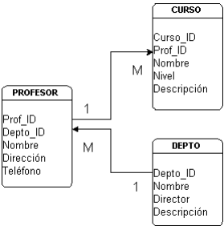
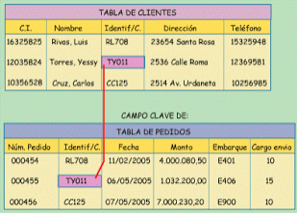
modelo EN RELACIONAL
MODELOS DE BASES DE DATOS
Establecen interconexiones o relaciones entre datos que se encuentran almacenados en tablas

Slide 8
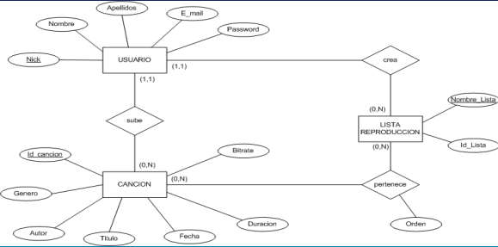
modelo EN ENTIDAD-RELACION
MODELOS DE BASES DE DATOS
Herramienta para modelar datos y poder representar entidades de un sistema de información con sus interrelaciones y propiedades.

Slide 9
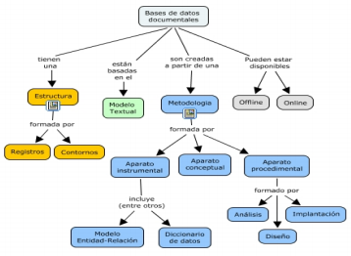
modelo DOCUMENTAL
MODELOS DE BASES DE DATOS
Formada por un conjunto de programas que almacenan, recuperan y gestionan datos de documentos o datos estructurados, es una subcategoría de las BD NoSQL.
El concepto central de una base de datos orientada a documentos es el concepto mismo de Documento. Mientras cada implementación de base de datos orientada a documentos difiere en los detalles, en general todas ellas comparten el principio de que los documentos encapsulan y codifican datos o información siguiendo algún formato estándar. Entre las codificaciones usadas en la actualidad se encuentran XML, YAML, JSON y BSON, así como formatos binarios como PDF y documentos Microsoft Office (MS Word, Excel y demás).
Los documentos dentro de una base de datos orientada a documentos son similar, de algún modo, a registros, tuplas o filas en una base de datos relacional pero menos rígidos. No se les requiere ajustarse a un esquema estándar ni tener todos las mismas secciones, atributos, claves o cosas por el estilo.

Slide 10
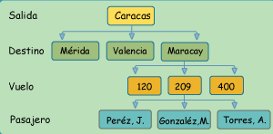
modelo Jerárquico
MODELOS DE BASES DE DATOS
Se almacena la información en una estructura jerárquica, se enlazan los registros en forma de estructura de árbol, es decir, un padre de tener varios hijos y las relaciones pueden darse entre hermanos

Slide 11
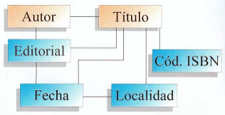
modelo EN RED
MODELOS DE BASES DE DATOS
Formada por conjuntos de registros que se conectan entre sí. Representa objetos y sus relaciones

Slide 12
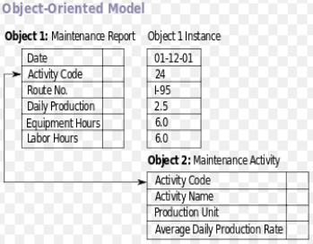
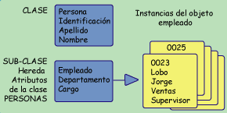
modelo ORIENTADO A OBJETOS
MODELOS DE BASES DE DATOS
Almacena en la BD los objetos completos y el usuario define las operaciones sobre los datos

Slide 13
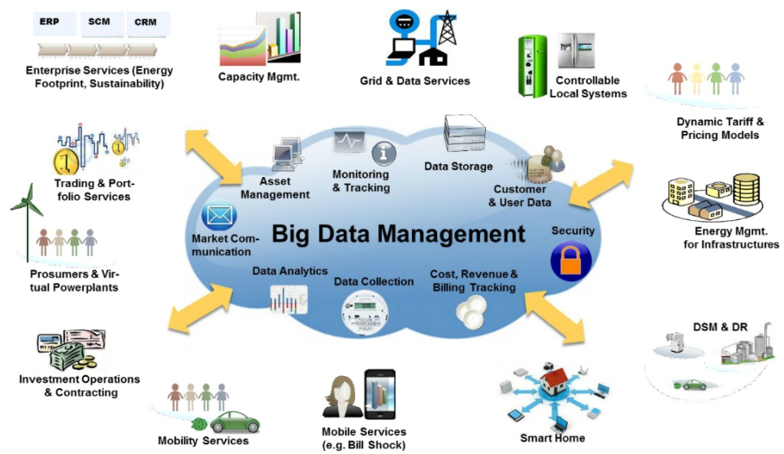
BIG DATA
MODELOS DE BASES DE DATOS
Almacenamiento de grandes volúmenes de información. Herramientas como Hadoop, NoSQL, Cassandra, Business Intelligence, Machine Learning, MapReduce

Slide 14
BIG DATA
MODELOS DE BASES DE DATOS
Tipos de Big data
1. Datos Estructurados - Structured Date. Los datos tienen longitud y formato definidos (fechas, números, cadenas de caracteres), se almacena en tablas como las BD relacionales y las hojas de cálculo.
2. Datos no Estructurandos - Unsructured Data. No tienen un formato establecido, los están como se recolectaron, no se almacenan en tablas, como los PDF, documentos multimedia, los correos electrónicos o los documentos de texto.
3. Datos semiestructurados - Semientructured Data. Datos no limitados por campos que tienen marcadores que separan unos elementos de otros. Estos datos poseen sus propios metadatos semiestructurados, los cuales tienen objetos con sus relacions, como por ejemplo HTML, XML, JSON JavaScript Object Notation, es un formato de texto ligero para el intercambio de datos)

